Slide 1
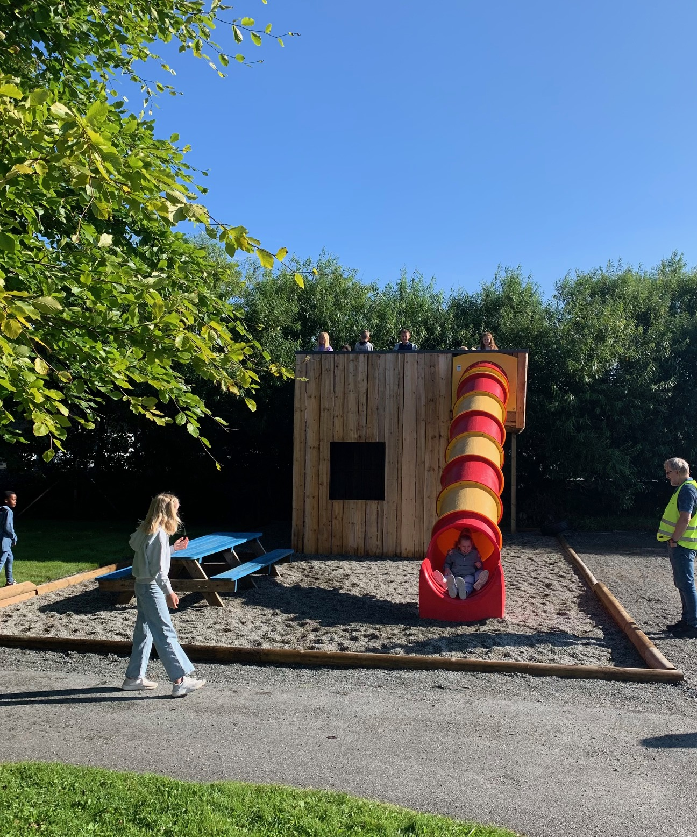

Sørhåland
barneskole
EN SKOLE FOR ALLE!

Slide 2
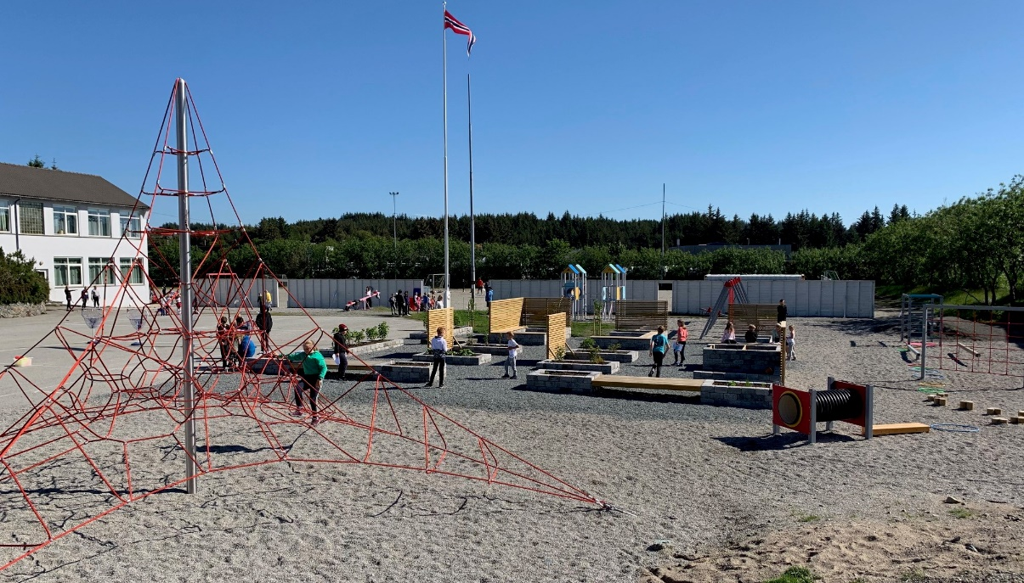
Sørhåland barneskole
Ligger fint til ved innkjøringen til Skudenes. Her går det 116 flotte elever skoleåret 21/22.
Aktiv bruk av naturen som alternativt klasserom.
Topp moderne lekeplass med spennende utfordringer.
Kjøkkenhage for alle klassene.
Kristen formålsparagraf.
Gratis felleslunsj to ganger i uken.
Fleksibel høstferieuke(41 eller 42)☺
Skileirskole for 7.klasse. Kjempepopulært!
Årlige elevforestillinger hver høst. Alle generasjoner inviteres.
Et inspirert og høyt kvalifisert personale.
Utbygging på gang; bl.a. nytt SFO-ferdig
våren -22☺

Slide 3
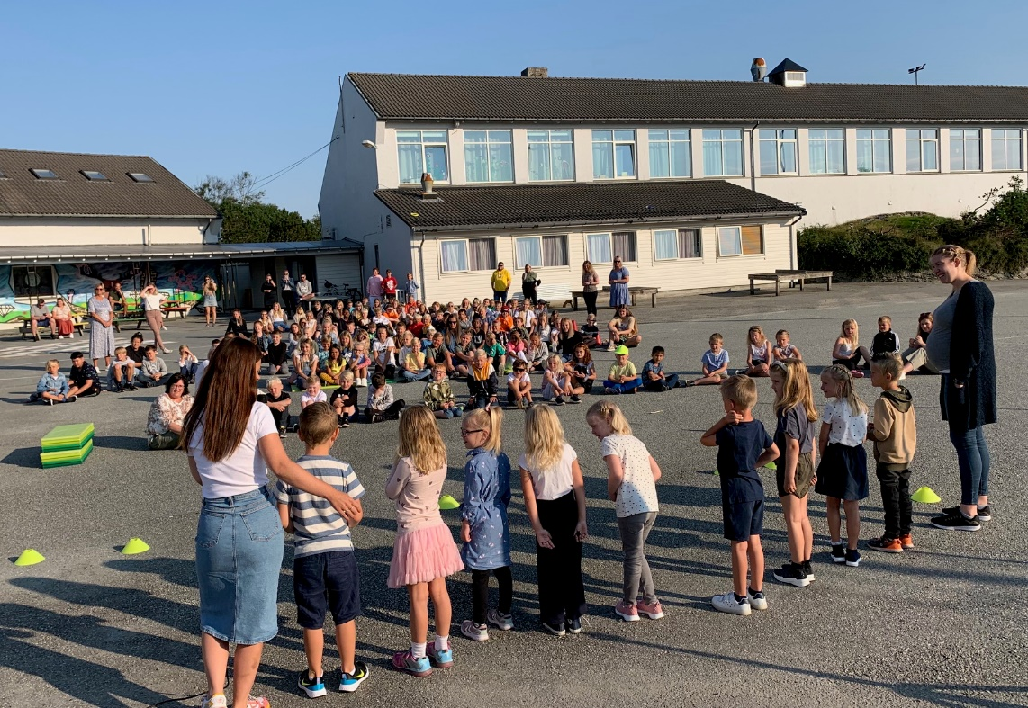
Innskriving
Skal ditt barn begynne på skolen høsten 2022? Da er du hjertelig velkommen til å søke hos oss!
Innskrivingsdag har vi
Onsdag 29.september kl.18.00.
Her kan du skrive inn eleven eller bare høre hva vi har å tilby. Omvisning og eget program for barna☺
Søknad kan også sendes inn digitalt fra vår hjemmeside: www.minskole.no/sorp

Slide 4
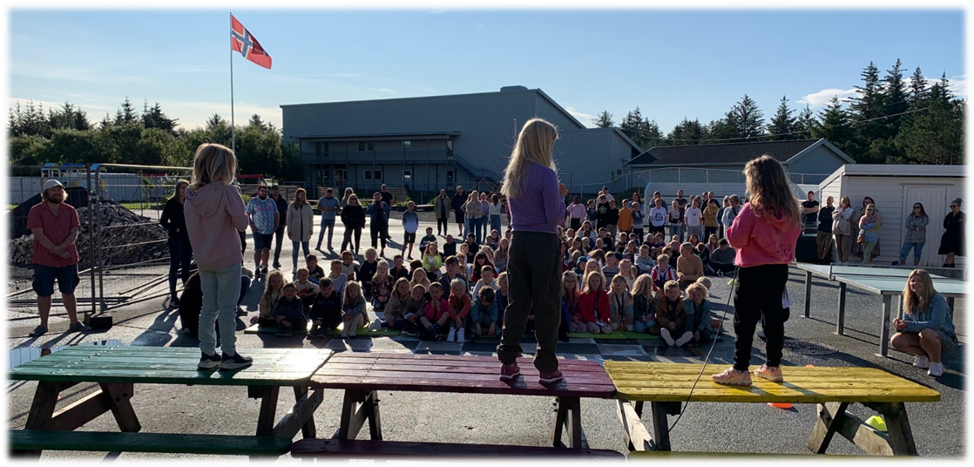
Sørhåland barneskole
En skole for fremtiden, en skole for hele mennesket!
En skole for hele mennesket. En skole for fremtiden!
Besøk oss gjerne når du ønsker det; ta kontakt med rektor på 95103210, eller bare stikk oppom og ta en titt.
Skolepengene beregnes til 500,-kr pr.mnd. (aug.-mai).
God søskenrabatt selvfølgelig/
tredje barn gratis.
SFO satser på læring, aktivitet og trygghet for barna☺ Be om egen brosjyre.

